Slide 1
الإشارة إلى أفراد عائلته (أب/ أم /جد/جدة / أخ /أخت)
مقدم الهدف
عفرة محمد المقبالي

Slide 2
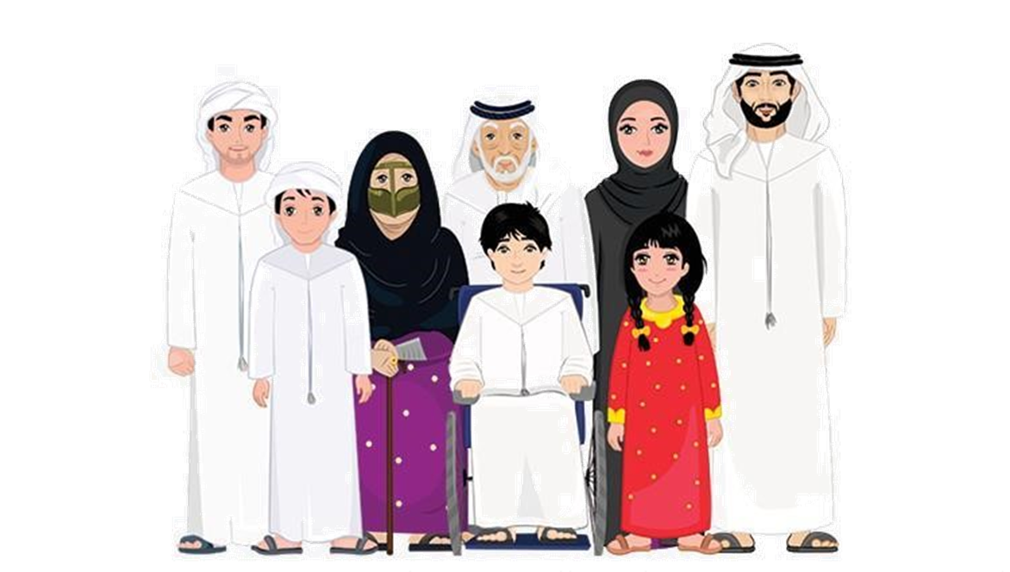
المراجعة: أ. خديجة الكعبي | الإعداد : أ. عفرة محمد المقبالي | الإشارة إلى أفراد عائلته (أب/ أم /جد/جدة / أخ /أخت) 582 | الهدف
الفئة العمرية: 3- 15سنوات | مستوى الشدة: الشديدة | فئة الإعاقة : الإعاقة الشديدة | بيانات الهدف
قصة : عاد الطلاب إلى المدرسة بعد إجازة الشتاء، سألت المعلمة حمد:ماذا فعلت في الإجازة يا حمد ؟ أجابها حمد : لقد ذهبنا أنا وأبي وأمي وأخي وأختي إلى منزل جدي وجدتي وأقمنا معهم فترة الإجازة. |  |  | كتاب الطالب

Slide 3
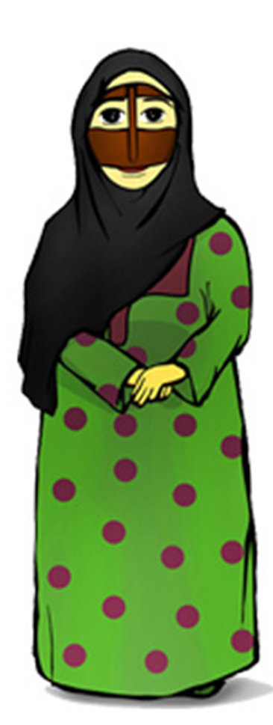
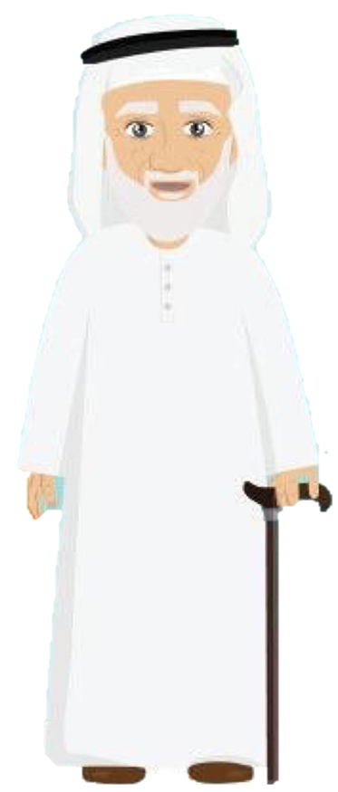
جدي وجدتي

Slide 4
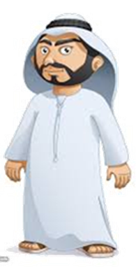
أمي وأبـي

Slide 5
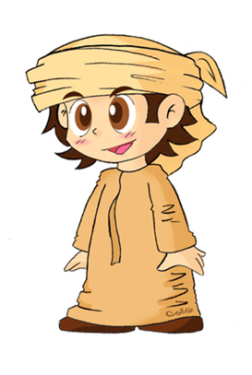
أخي و أختي

Slide 6
الإشارة الى أفراد عائلته (أب/ أم /جد/جدة / أخ /أخت) | الهدف
استراتيجيات التعليم | المكونات
ا ستراتيجيات التعليم: التعلم بالقصة : سرد قصة عن أفراد العائلة على الطلاب. المحكاه والنمذجة: يقوم الطالب بتقليد المعلم بذكره أسماء أفراد العائلة(أب،أم،أخ،أخت،جد،جدة) التوجيه اللفظي: يتم توجيه الطالب لفظيا لذكر أسماء أفراد العائلة والإشارة إليهم(يمكن استخدام صور وفيديوهات لتوضيح أفراد العائلة) لعب الأدوار: لعب الدور أو التمثيل من خلال تقديم مشهد تمثيلي مع الطلاب كل طالب يقوم بدور فرد من الأسرة .

Slide 7
الإشارة الى أفراد عائلته (أب/ أم /جد/جدة / أخ /أخت) | الهدف
أنشطه مهارية | المكونات
الأأنشطه الصفية : أنشطة تدريب الطالب على الإنتباه والنظر إلى وجه الشخص الذي يقوم برعايته . أنشطة تدريب الطالب على التواصل مع الآخرين . انشطة تدريب الطالب أن يستجيب عند مناداته سواء كان بذكر اسمه أو بالإشارة له أو بالايماء . عرض فيديو تعليمي عن أفراد العائلة . أغاني ترفيهية للأطفال. عن أفراد العائلة . عرض صور أفراد العائلة ( أب – أم - أخ - أخت – جدة - جد ) . مطابقة صور العائلة . تحليل الهدف : 1- أن يتعرف الطالب على الشخص الذي يقوم برعايته . 2- أن يذكر الطالب اسم والده ووالدته . 3-أن يشير الطالب إلى أفراد الأسرة (الأب والأم والأخ والأخت) 3- أن يشير الطالب إلى أفراد أسرته (الأب والأم والجد والجدة والأخ والأخت) نقاط مهمة في الحصة الدرسية تحفيز الطالب على التفاعل مع المعلمة. . مراعاة الفروق الفردية للحالات وإن تشابهت نسبة الذكاء والتقييم. .إعطاء كل طالب حقه من الحصة . . تقسيم الحصة إلى عمل جماعي وفردي . يمكن الدمج بين الأساليب لتحقيق أقصى فائدة ممكنة.

Slide 8
الحصة الدراسية: الإشارة الى أفراد عائلته (أب/ أم /جد/جدة / أخ /أخت) أهداف أخرى: 1- زيادة المحصول اللغوي لدى الطالب 2- تنمية مهارات التواصل مع الآخرين 3 - تنمية مهارات الإنتباه والتركيز التهيئة للحصة (إلقاء التحية ، السلام على الطلاب ، التذكير بما تم تعلمه في الحصة السابقة). عرض فيديو خاص بالدرس أفراد العائلة . تدريبات على الانتباه والتركيز عرض صور لمختلف الأعمار وطلب من الطالب مطابقتها مع بعض . يبتكر المدرس أنشطة وتمارين إضافية مثال لوحة الجدارية . النشاط الرياضي : عمل مسابقة للطلاب يتم من خلالها تشكيل فريقين وضع شجرة العائلة على الجدار وعلى الفريقين أن يلصقو ا صور العائلة على الشجرة والفريق الأسرع هو الفائز. النشاط الفني: تلوين صور لأفراد العائلة. النشاط الموسيقى: 1- تقديم نشيد عن أفراد العائلة . | دليل للمعلم
يتم تدريب الطالب على تمييز أفراد أسرته من خلال التطبيق العملي والتعريف بهم باستمرار حتى يتم تحقيق الهدف. | الواجب المنزلي
مجموعة تدريبات على الآيباد ، سمارت بورد ،،، توك عرض صور أفراد العائلة على الطالب وسؤاله عنها لمعرفة مدى انباهه وتركيزه. تسجيل أصوات االعائلة ونرى ردت فعل الطالب أثناء سماعها. رابط نشيد عن افراد العائلة . | تمارين إلكترونية
متوسط: الإشارة الى أفراد عائلته (الوالدين فقط أب وأم). جيد: الإشارة الى أفراد عائلته (الأب والأم والأخ والأخت). مرتفع:الإشارة الى أفراد عائلته الأب والأم والأخ والأخت والجد والجدة). . | التقييم

